Slide 1
Seguridad de la Información
Gobierno y Gestión de TI
Universidad de Costa Rica
M.Sc. Luis Gmo. Loría Chavarría luis.loria@ucr.ac.cr
Unidad de Riesgo y Seguridad
Centro de Informática
Setiembre 2022

Slide 2
Objetivo de la presentación
Objetivo:
Se discutirá el rol de la seguridad de la información en el marco de la gobernanza de la TI y el papel que desempeña el miembro de la comunidad universitaria en el ecosistema de la TI, los datos, la seguridad y gobernabilidad.
Marco de Gobierno y Gestión TI
UCR
Conceptos de Datos, Seguridad informática
Rol de la seguridad en el MGGTI

Slide 3
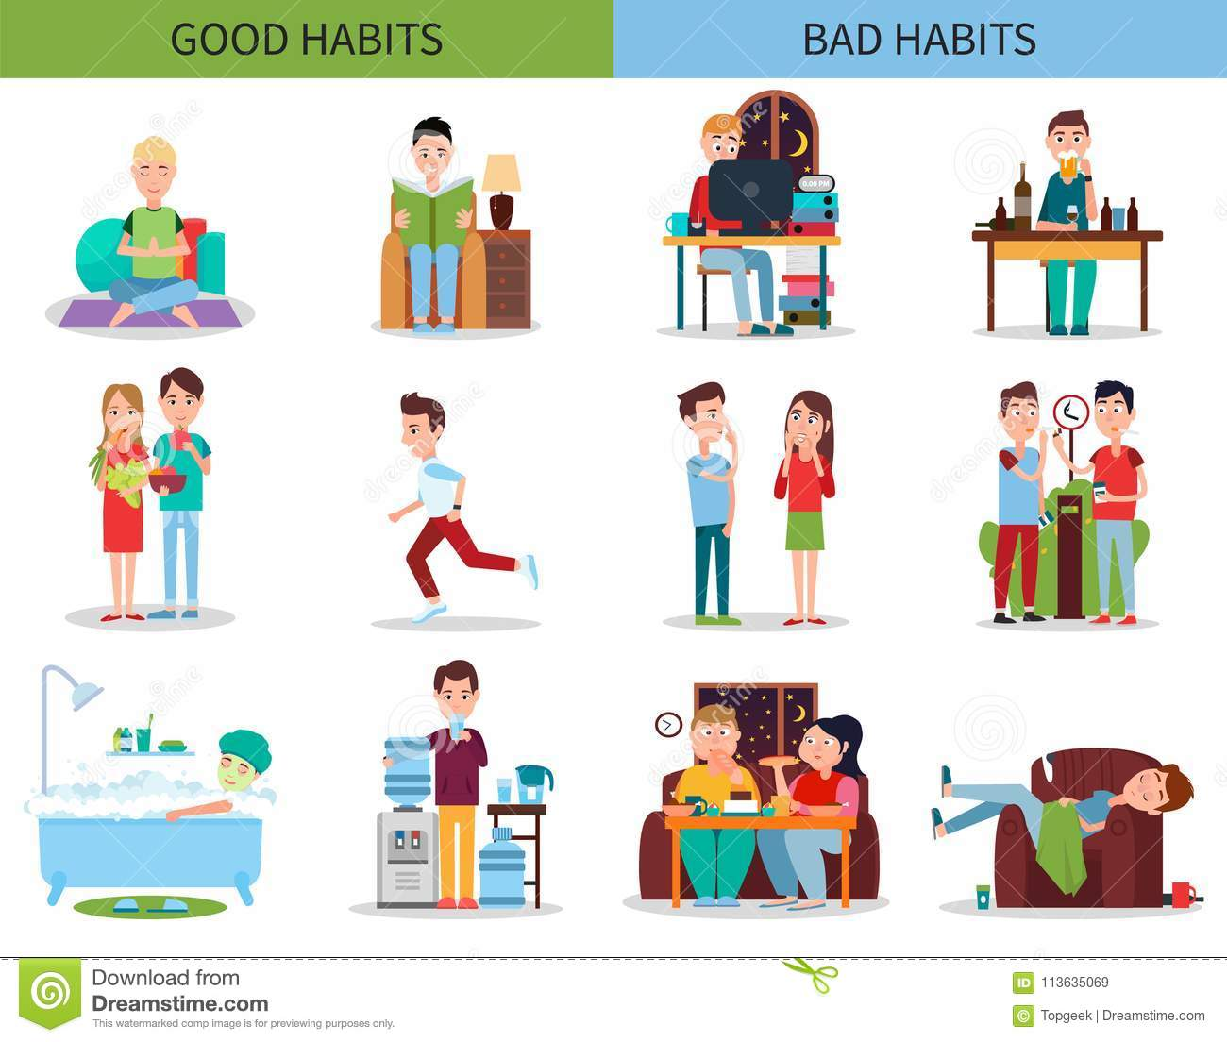
¿Qué hacemos? ¿Qué consumimos?
¿Cuáles malos hábitos TIC conozco?
Notes:
¿Cuáles malos hábitos TIC conozco? https://www.menti.com/3emhy58uqj

Slide 4
Algunos conceptos

Slide 5
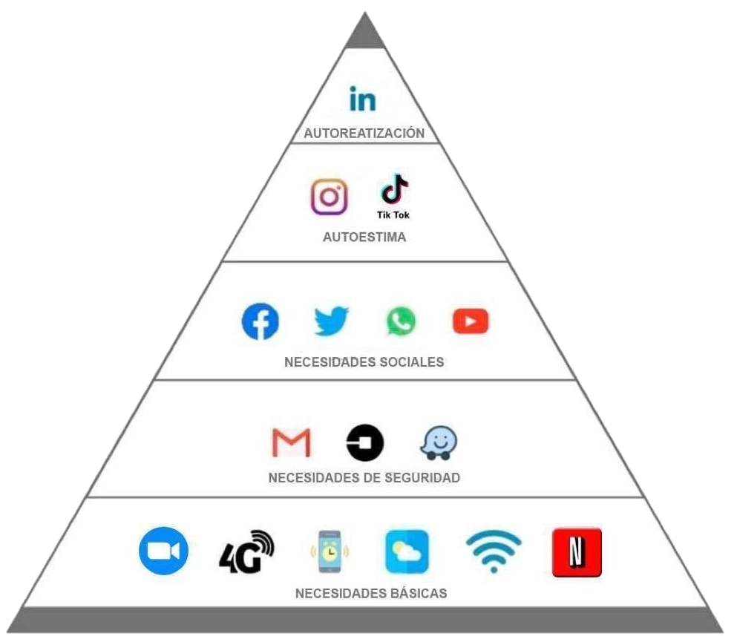
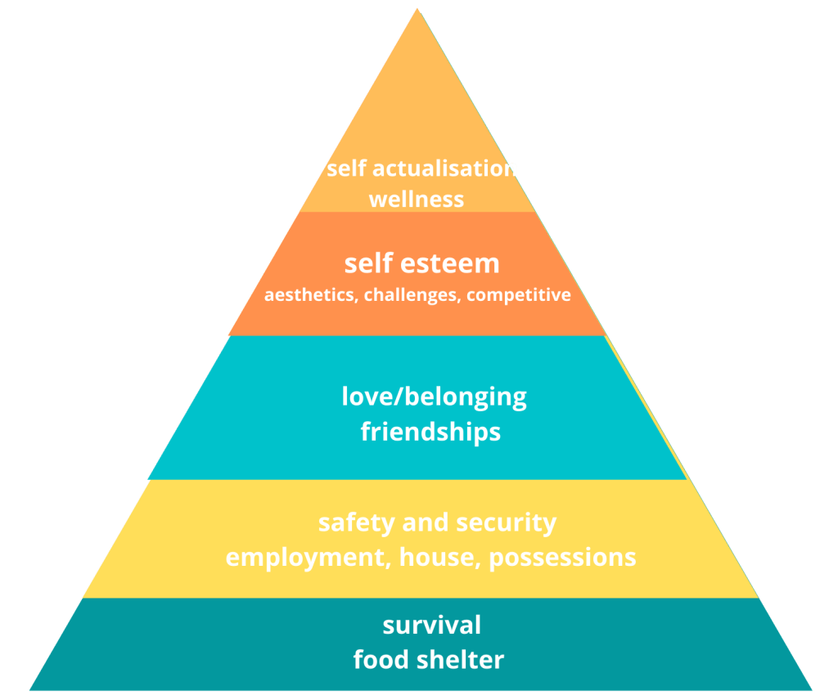
¿Qué son datos? Y ¿Qué rol tenemos nosotros hacia ellos?
Dato se define como:
“1. m. Información sobre algo concreto que permite su conocimiento exacto o sirve para deducir las consecuencias derivadas de un hecho. “A este problema le faltan datos numéricos”.
2. m. Documento, testimonio, fundamento.
3. m. Inform. Información dispuesta de manera adecuada para su tratamiento por una computadora.” [3]
Maslow
[4]
2.0 - 2020
Notes:
[3] RAE https://dle.rae.es/dato
[4] https://www.linkedin.com/pulse/la-pir%C3%A1mide-de-maslow-en-el-mundo-digital-felipe-v%C3%A9lez-gonz%C3%A1lez/

Slide 6
¿Qué son datos? Y ¿Qué rol tenemos nosotros hacia ellos?
“Los datos son el petróleo de la economía digital. ”
Neelie Kroes
Vicepresidenta de la Comisión Europea como comisaria de Agenda Digital 2010 - 2014

Slide 7
¿Qué son los activos de información?
“Cualquier información o sistema relacionado con el tratamiento de la misma que tenga valor para la organización; pueden ser procesos de negocio, datos, aplicaciones, equipos informáticos, personal, soportes de información, redes, equipamiento auxiliar o instalaciones. Es susceptible de ser atacado deliberada o accidentalmente con consecuencias para la organización”. [9]
Notes:
[9] Glosario de términos de ciberseguridad. INCIBE. https://www.incibe.es/sites/default/files/contenidos/guias/doc/guia_glosario_ciberseguridad_2021.pdf

Slide 8
¿Qué hacen con estos datos - activos de información?
La causa más común de las filtraciones de datos fue el robo de credenciales de usuario. Responsables del 20% de los robos, causando un coste medio de 4,37 millones de dólares. [5]
El coste medio de una filtración de datos fue 1,07 millones de dólares más alto cuando el trabajo remoto fue un factor facilitador de la filtración. [5]
En promedio, cada empleado tiene acceso a 11 millones de archivos.
El 15% de las empresas encontraron más de 1 millón de archivos abiertos para todos los empleados.
El 17% de todos los archivos confidenciales son accesibles para todos los empleados. [7]
El 36% de las infracciones han estado relacionadas con ataques de phishing, un aumento del 11%, que podría atribuirse a la pandemia de COVID-19. [6]
Notes:
[5] Informe de IBM sobre el coste de una filtración de datos en 2021. https://www.ibm.com/ar-es/security/data-breach
[6] Informe de Verizon 2021 sobre investigaciones de fugas de datos https://www.verizon.com/business/resources/reports/2022/dbir/2022-data-breach-investigations-report-dbir.pdf
[7] 2021 Data Risk Report. Financial services. https://info.varonis.com/hubfs/docs/research_reports/2021-Financial-Data-Risk-Report.pdf?utm_content=146358482&utm_medium=social&utm_source=twitter&hss_channel=tw-21672993

Slide 9
¿Qué hacen con estos datos - activos de información?
Más del 90 % de las organizaciones de atención médica sufrieron al menos una brecha de ciberseguridad en los tres años anteriores, según el informe U.S. Healthcare Cybersecurity Market 2020.
Más del 90 % de los ciberataques comienzan como correos electrónicos de phishing selectivo, según los investigadores de Trend Micro.
Los ataques en América Latina aumentaron un 479 %. "Informe de inteligencia sobre amenazas de 2021" de Netscout.

Slide 10
¿Qué es la seguridad informática?
"Pretende asegurar la confidencialidad, integridad y disponibilidad de la información de una organización y de los sistemas y aplicaciones que la trata" [8]
Notes:
[8] ISO 27001 https://www.iso.org/isoiec-27001-information-security.html

Slide 11
Marcos reguladores

Slide 12
Marcos reguladores
¿Cuáles marcos regulatorios, normas y demás conoce de la UCR?
Notes:
¿Cuáles marcos regulatorios, normas y demás conoce de la UCR? https://www.menti.com/e32f13ucag

Slide 13
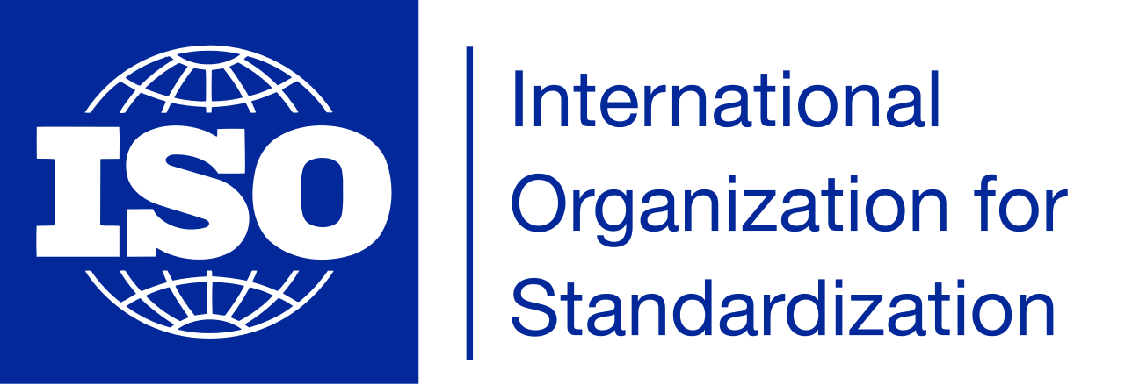
Marcos reguladores ¿También en seguridad y gobernabilidad?
ISO 27001 (formally known as ISO/IEC 27001:2005) is a specification for an information security management system (ISMS). An ISMS is a framework of policies and procedures that includes all legal, physical and technical controls involved in an organisation's information risk management processes.
Notes:
[8] ISO 27001 https://www.iso.org/isoiec-27001-information-security.html

Slide 14
Marcos reguladores ¿También en seguridad y gobernabilidad?
El Marco del NIST, que por su simplicidad y flexibilidad se adapta a organizaciones de cualquier sector o tamaño permite entender, gestionar y disminuir la probabilidad de ocurrencia de un riesgo cibernético gracias a la adecuada protección de sus redes y datos."

Slide 15
¿A partir de qué aplico seguridad en mi entorno? Marcos reguladores
Ley 9048 de Delitos Informáticos.
Ley 8968 Protección de la Persona frente al Tratamiento de sus Datos Personales.
Decreto 40199-MP sobre la Apertura de Datos Públicos y el Decreto N° 40200-MP-MEIC-MC sobre Transparencia y Acceso a la Información Pública.
Agencia de Protección de Datos de los Habitantes - Prodhab
CSIRT - CR, en el MICITT
Proyecto expediente N° 22.388 Reforma integral a la Ley de Protección de la Persona Frente al Tratamiento de sus Datos Personales
N°23.292 Ley de Ciberseguridad de Costa Rica PROYECTO DE LEY DE CIBERSEGURIDAD DE COSTA RICA.

Slide 16
¿Qué es el Gobierno de TI?

Slide 17
¿Qué es el Gobierno de TI?
Una implementación de gobierno de TI es un conjunto de normativas, políticas, proyectos y actividades que se definen orientadas a mejorar la gestión general de las TI, y así obtener el mayor valor sobre la inversión que la organización realiza en torno a la información, tecnología y el recurso humano asociado.
Los marcos de gobierno de TI permiten a las organizaciones gestionar los riesgos de TI de forma efectiva y eficiente garantizando, en su sana y adecuada aplicación, que las actividades asociadas con la información, la tecnología y el recurso humano estén alineadas con sus objetivos organizacionales.
Notes:
[2] Curso Internacional para CISO de Universidades, Módulo I EL CISO, MetaRed. pg 24

Slide 18
¿Qué es el Gobierno de TI?
ISO 38500
COBIT
ISACA
ITIL
Calder-Moir
Notes:
[2] Curso Internacional para CISO de Universidades, Módulo I EL CISO, MetaRed. pg 24

Slide 19
Marco de Gobierno y Gestión de TI en la Universidad de Costa Rica

Slide 20
Creación del Marco de Gobierno y Gestión TIC en la UCR
2007
2020
2021
2022
Normas técnicas
para la gestión y el control de las Tecnologías de Información, N-2-
2007-CO-DFOE
Trabajo en la versión de MGGTI
Aprobación y puesta en marcha MGGTI
Resolución R-DC-17-2020 Derogatoria de las NTGCTI
Notes:
[1] https://ci.ucr.ac.cr/sites/default/files/2022-03/Marco%20de%20Gobierno%20y%20gestion%20TI%20UCR%20V1.0.pdf , pg 12

Slide 21
¿Qué es el Marco de Gobierno y Gestión TIC en la UCR?
Es un ámbito de las buenas prácticas de la industria cuyo objetivo es crear valor, a través de la obtención de beneficios, a un costo favorable, mientras se optimiza el riesgo, es decir, un conjunto de elementos tales como estructuras, procesos y mecanismos relacionados entre sí. Es decir:
El marco de gobierno y gestión de TI procura que la Universidad de Costa Rica posea una referencia sobre cuáles deberían ser sus objetivos, tanto de gobierno como de gestión, en lo referente y correspondiente a las TI.
Notes:
[1] https://ci.ucr.ac.cr/sites/default/files/2022-03/Marco%20de%20Gobierno%20y%20gestion%20TI%20UCR%20V1.0.pdf , pg 12

Slide 22
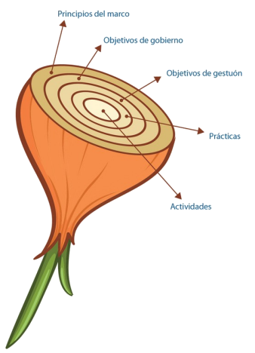
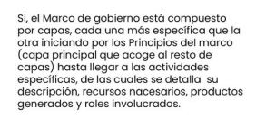
Estructura del Marco de Gobierno y Gestión TIC en la UCR
Notes:
[1] https://ci.ucr.ac.cr/sites/default/files/2022-03/Marco%20de%20Gobierno%20y%20gestion%20TI%20UCR%20V1.0.pdf , pg 12

Slide 23
Principios del Marco de Gobierno y Gestión TIC en la UCR
Notes:
[1] https://ci.ucr.ac.cr/sites/default/files/2022-03/Marco%20de%20Gobierno%20y%20gestion%20TI%20UCR%20V1.0.pdf , pg 13

Slide 24
Objetivos del Marco de Gobierno y Gestión TIC en la UCR
Notes:
[1] https://ci.ucr.ac.cr/sites/default/files/2022-03/Marco%20de%20Gobierno%20y%20gestion%20TI%20UCR%20V1.0.pdf , pg 15

Slide 25
Visión general del Marco de Gobierno y Gestión TIC en la UCR
Notes:
[1] https://ci.ucr.ac.cr/sites/default/files/2022-03/Marco%20de%20Gobierno%20y%20gestion%20TI%20UCR%20V1.0.pdf , pg 10

Slide 26
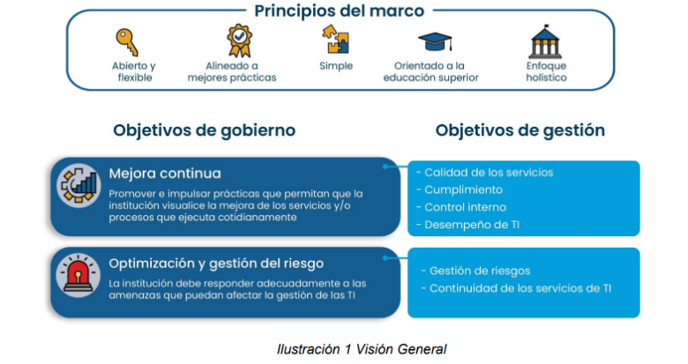
Visión general del Marco de Gobierno y Gestión TIC en la UCR
Notes:
[1] https://ci.ucr.ac.cr/sites/default/files/2022-03/Marco%20de%20Gobierno%20y%20gestion%20TI%20UCR%20V1.0.pdf , pg 10

Slide 27
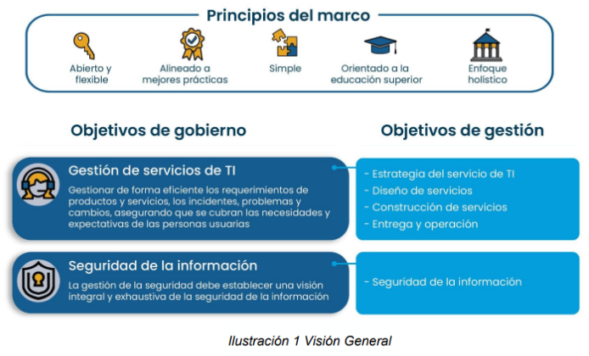
Visión general del Marco de Gobierno y Gestión TIC en la UCR
Notes:
[1] https://ci.ucr.ac.cr/sites/default/files/2022-03/Marco%20de%20Gobierno%20y%20gestion%20TI%20UCR%20V1.0.pdf , pg 10

Slide 28
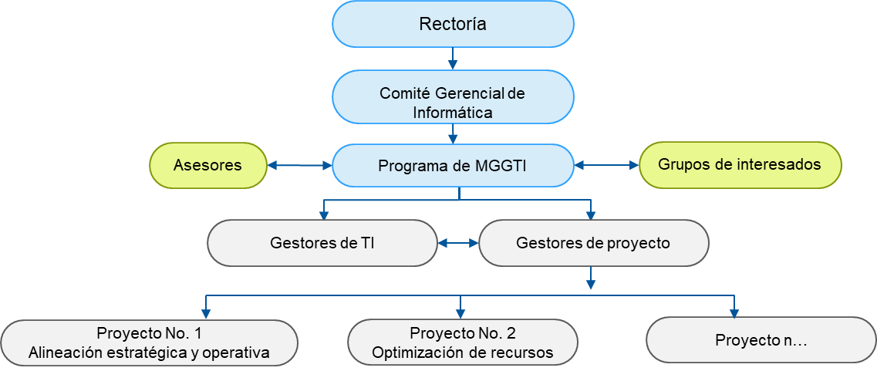
Estructura funcional del MGGTI
Comunidad universitaria - ciudadano digital universitario
Notes:
[1] https://ci.ucr.ac.cr/sites/default/files/2022-03/Marco%20de%20Gobierno%20y%20gestion%20TI%20UCR%20V1.0.pdf , pg 172

Slide 29
Etapas de implementación del MGGTI
1. Formalización del programa
3. Sensibilización
5. Selección de oportunidades
2. Construcción de un entorno adecuado
4.
Autoevaluación
6. Planificación de acciones

Slide 30
Seguridad de la Información
en el MGGTI

Slide 31
Visión general del Marco de Gobierno y Gestión TIC en la UCR
Notes:
[1] https://ci.ucr.ac.cr/sites/default/files/2022-03/Marco%20de%20Gobierno%20y%20gestion%20TI%20UCR%20V1.0.pdf , pg 10

Slide 32
Objetivo MGGTI: Seguridad de la información
Propósito:
Propiciar, de manera razonable, la confidencialidad, integridad, disponibilidad, autenticidad de la información, conservación, trazabilidad, acceso y servicios utilizados en medios electrónicos, por medio de la toma de decisiones basada en riesgos y tratamiento de la seguridad, asegurando el cumplimiento de la normativa interna y externa de la institución en materia de seguridad de la información.
Descripción:
La gestión de la seguridad de la información debe establecer una visión integral y exhaustiva, garantizando que la seguridad adoptada se ajusta a la naturaleza y necesidades de la institución.
Notes:
[1] https://ci.ucr.ac.cr/sites/default/files/2022-03/Marco%20de%20Gobierno%20y%20gestion%20TI%20UCR%20V1.0.pdf , pg 172

Slide 33
Objetivos Seguridad de la información en el MGGTI
[11] Directriz General de Seguridad de la Información - UCR
Notes:
[1] https://ci.ucr.ac.cr/sites/default/files/2022-03/Marco%20de%20Gobierno%20y%20gestion%20TI%20UCR%20V1.0.pdf , pg 174 y 175
[11] Directriz General de Seguridad de la Información - UCR https://ci.ucr.ac.cr/sites/default/files/2022-08/R-102-2015.pdf

Slide 34
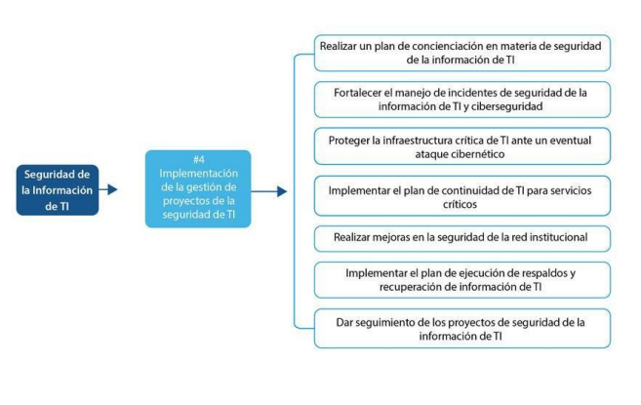
Objetivos Seguridad de la información en el MGGTI
Notes:
[1] https://ci.ucr.ac.cr/sites/default/files/2022-03/Marco%20de%20Gobierno%20y%20gestion%20TI%20UCR%20V1.0.pdf , pg 174 y 175

Slide 35
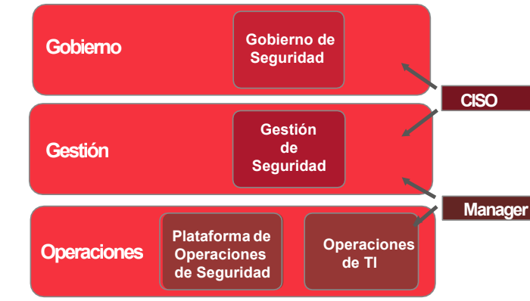
Modelo de organización de Seguridad: Gobierno, gestión y operación
MGGTI
Seguridad
Notes:
[2] Curso Internacional para CISO de Universidades, Módulo I EL CISO, MetaRed. pg 31

Slide 36
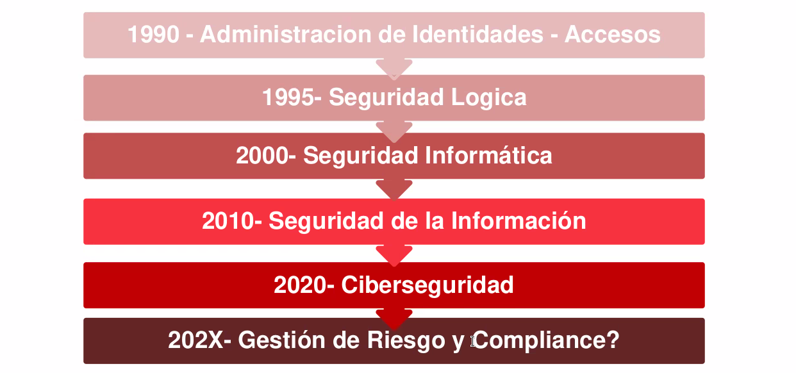
Evolución de la seguridad
Notes:
[2] Curso Internacional para CISO de Universidades, Módulo I EL CISO, MetaRed. pg 24

Slide 37
¿Cuáles son mis temores relacionados con la seguridad en TI?
Notes:
https://www.menti.com/7hf6eipu7x ¿Cuáles son mis temores relacionados con seguridad TIC?

Slide 38
En seguridad, ¿qué se ha hecho?
Revisión de los procedimientos de recuperación de los Sistemas de Información
y plataformas y servicios computacionales
Reforzamiento de contraseñas de la plataforma computacional, así como la
aplicación de actualizaciones y parches de seguridad.
Análisis y filtro de tráfico con la solución de seguridad Cisco
Umbrella, en cumplimiento con la directriz #133-MP-MICITT.
Aseguramiento de los respaldos de los Sistemas Institucionales
Bloqueo de administración remota de servidores y escritorio remoto público.
Revisión de las políticas de tráfico en el firewall perimetral de la RedUCR, bloqueando en inmediato direcciones maliciosas.
Notes:
[10] CI-454-2022

Slide 39
En seguridad, ¿qué se ha hecho?
Se instaló tecnología
de cifrado en servidores de desarrollo de aplicaciones, que protege los datos contra el acceso no autorizado.
Plataforma para detección con IA de nueva generación que asegura las conexiones hacia la RedUCR óptima para personal en teletrabajo.
Despliegue de solución que identifica comportamientos y proporciona capacidades avanzadas de evaluación de riesgos, respuesta a incidentes y remediación de seguridad.
Análisis de vulnerabilidades informáticas de las plataformas TIC.
Actualización del Sistema operativo de la Plataforma de virtualización.
Lineamientos y comunicados dirigidos a los GTI y a la comunidad universitaria.
Notes:
[10] CI-454-2022

Slide 40
En seguridad, ¿qué se ha hecho?
“Cabe destacar el compromiso y disposición que ha mostrado el personal del CI, que ha permitido evitar que la RedUCR, los activos informáticos y la información institucional sea vulnerada en los más 150 millones de intentos de ataque recibidos, casi 3 mil diferentes tipos de malware identificado en las últimas cuatro semanas.” [9]
Notes:
[10] CI-454-2022

Slide 41
¿Dónde encajamos en el MGGTI como miembros de la comunidad UCR?
Gestores TIC
Programa, proyectos y actividades
Rectoría
CGI
Grupo implementación
Ciudadano digital universitario
Notes:
[10 ] Nota CI-454-2022

Slide 42
¿Dónde encajamos en el MGGTI como miembros de la comunidad UCR?
Transformación digital universitaria
Ciudadano digital universitario
Marco de Gobierno y Gestión de TI - UCR

Slide 43
¿Cómo puedo aprender y apoyar este proceso?
Sitio de ciberseguridad UCR
Campaña de ciberseguridad UCR
Página de soporte CI, UCR
Portal de software para la UCR
Portal de ciberseguridad MICITT
Introducción a ciberseguridad
Guía de ciberseguridad - INCIBE
Protección de la información - INCIBE
Oficina de seguridad del internauta
Crianza tecnológica PANIAMOR
Protect & Connect Amazon
Chequeo de contraseñas: Kaspersky y "Have i been pwned"

Slide 44
Conclusiones
La universidad tiene un marco regulador y orientador para las TIC alineado e integrador.
Toda la comunidad universitaria es partícipe del MGGTI.
La seguridad es un proceso de comunidad y grupo, pero dirigido y enfocado.
Aprender siempre de tendencias nuevas como: higiene digital, DevSecOps, SAFe5 y ciberresilencia
La mejor actitud ante los retos de seguridad es: informase, comunicar, aprender y poner ese conocimiento al servicio de la comunidad.

Slide 45
“Decir que no te preocupa la privacidad porque no tienes nada que ocultar es como decir que no te preocupa la libertad de expresión porque no tienes nada que decir”
E. Snowden.
Consultor tecnológico, antiguo empleado de la Agencia Central de Inteligencia (CIA) y de la Agencia de Seguridad Nacional (NSA).

Slide 46
Seguridad de la Información en el MGGTI
Preguntas
Notes:
Temas de interés para aprender en torno a la seguridad TIC https://www.menti.com/o7b18vj7f8

Slide 47
Seguridad de la Información en el MGGTI
Muchas gracias
M.Sc. Luis Gmo. Loría Chavarría luis.loria@ucr.ac.cr | https://linktr.ee/luis.loria
Unidad de Riesgo y Seguridad
Centro de Informática
Seguridad de la Información - MGGTI Setiembre 2022© 2022 by Luis Gmo. Loría Chavarría is licensed under CC BY 4.0

Slide 48
Referencias
[1] Marco de Gobierno y Gestión TI, pg 12
[2] Curso Internacional para CISO de Universidades, Módulo I EL CISO, MetaRed. pg 24
[3] RAE https://dle.rae.es/dato
[4] Pirámide de Maslow digital
[5] Informe de IBM sobre el coste de una filtración de datos en 2021.
[6] Informe de Verizon 2021 sobre investigaciones de fugas de datos
[7] 2021 Data Risk Report. Financial services.
[8] ISO 27001
[9] Glosario de términos de ciberseguridad. INCIBE.
[10] CI-454-2022
[11] Directriz General de Seguridad de la Información - UCR

Slide 49
Grabación de la presentación

